Slide 1
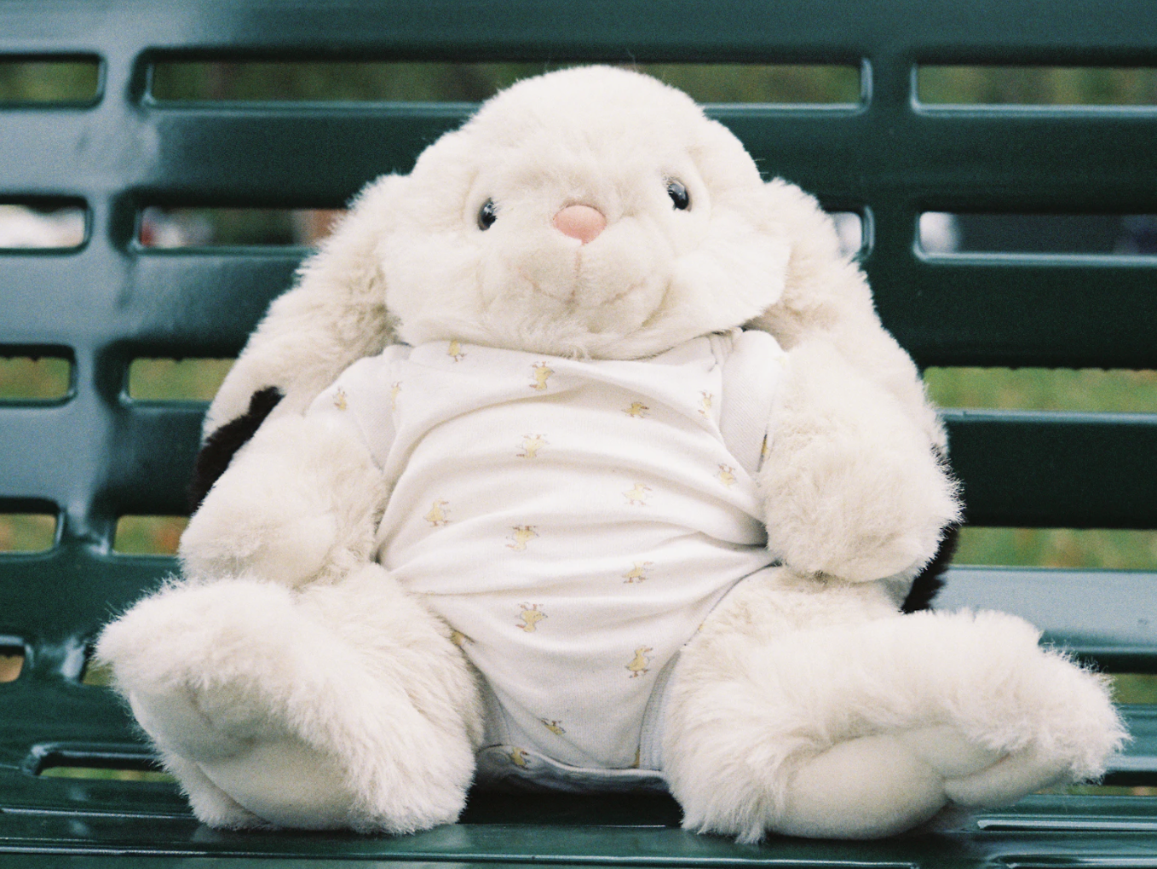
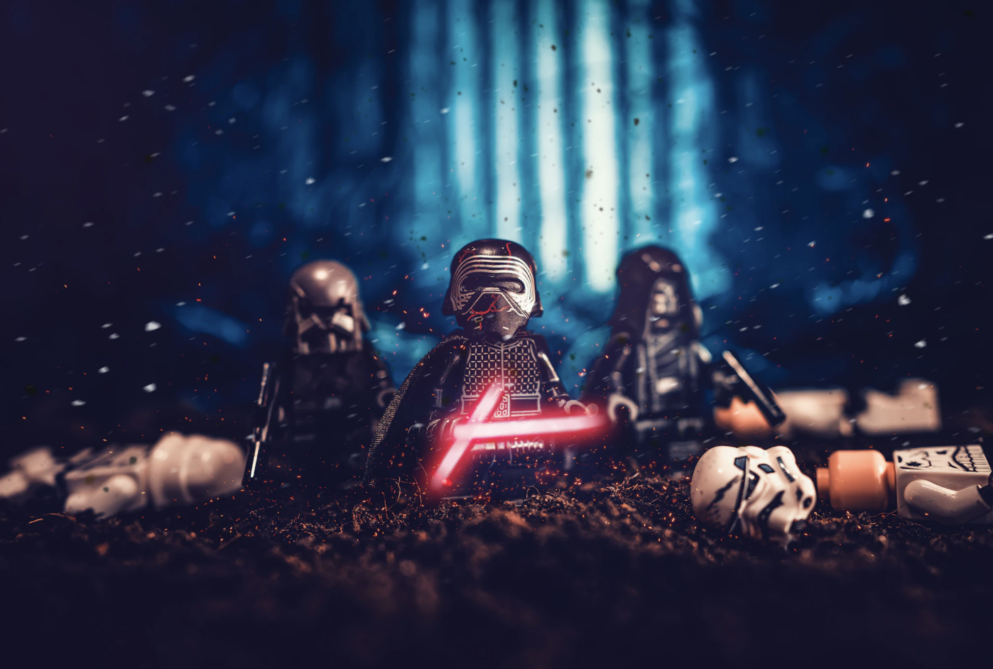
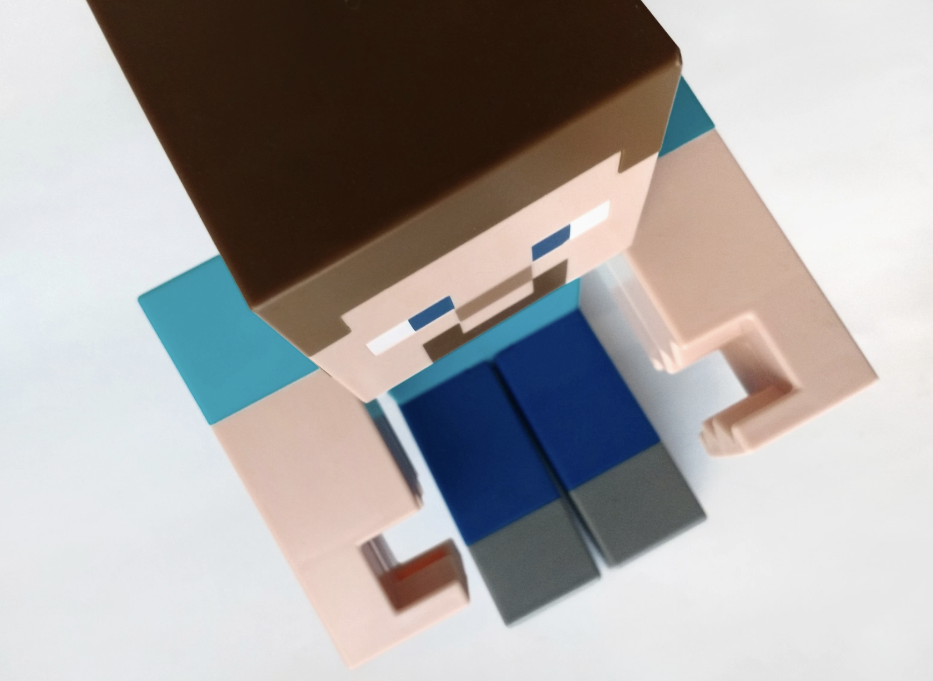
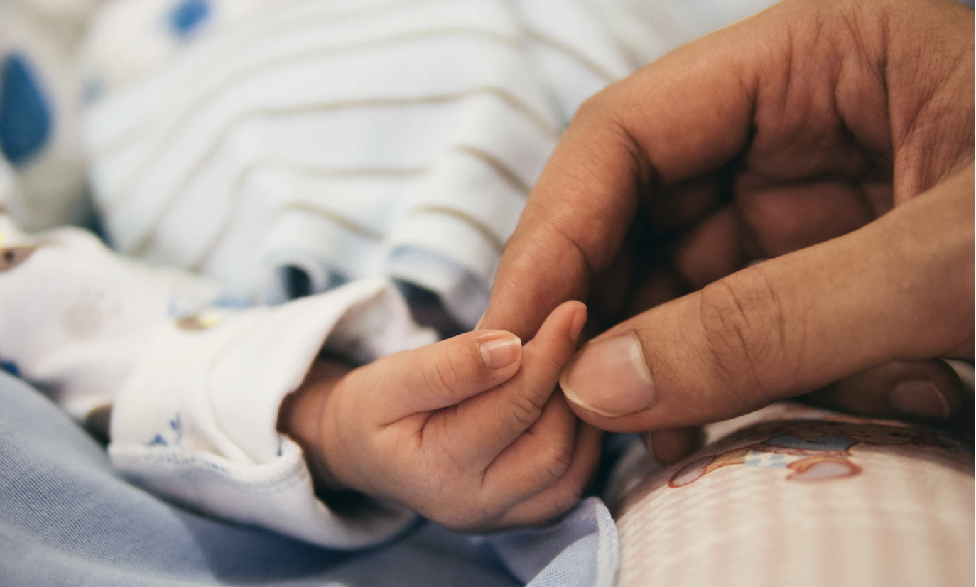
Tidslinja!
Eg heiter Andrina, og tinga/personane eg no skal fortelje om, seier noko om meg og livet mitt.

Slide 2
Frøken Kanin
Denne slitne bamsen ser kanskje heilt vanleg ut, men for meg betyr han svært mykje. Frøken Kanin var den aller fyrste bamsen eg fekk som barn, og eg og ho har vore bestevenar sidan 2010.

Slide 3
Star Wars!
Då eg var lita, elska eg å byggje lego. Far min var også svært begeistra for legobygging, og vi brukte ofte å byggje Star Wars-lego saman. Pappa og eg er framleis opphengde i Star Wars.

Slide 4
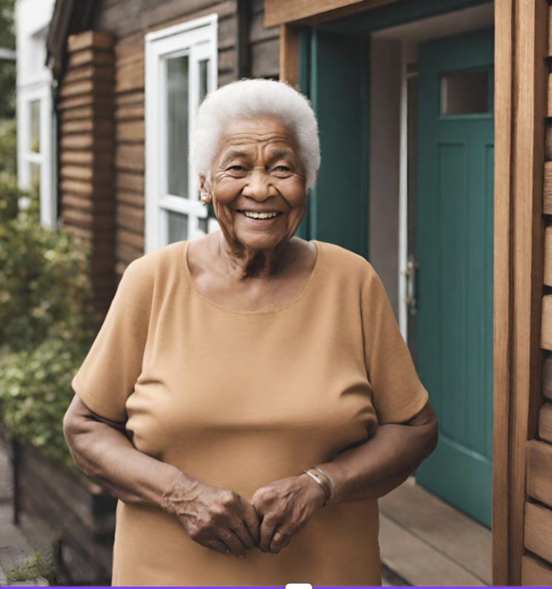
Besta
Huset vårt ligg rett ved sida av besta sitt hus. Ho er ein av dei viktigaste personane i livet mitt, og ho stiller alltid opp for meg. Eg veit ikkje kva eg hadde gjort utan besta og den utruleg gode maten ho lagar til meg.

Slide 5
2013
I 2013 kom veslebror til verda, og livet vart aldri det same igjen. Benjamin er søt og snill, men også verdas mest irriterande veslebror. Han stel ladarane mine og kontrollerane mine når han kan. Samtidig er eg veldig glad for at han er bror min. Det hadde nok vore litt kjedeleg heime utan Benny.

Slide 6
Minecraft!
Eit spel som eg har brukt veldig mykje tid på opp gjennom åra, er Minecraft. Eg har likt best å spele Minecraft kreativ, for då fekk eg byggje store byar saman med venane mine.

Slide 7
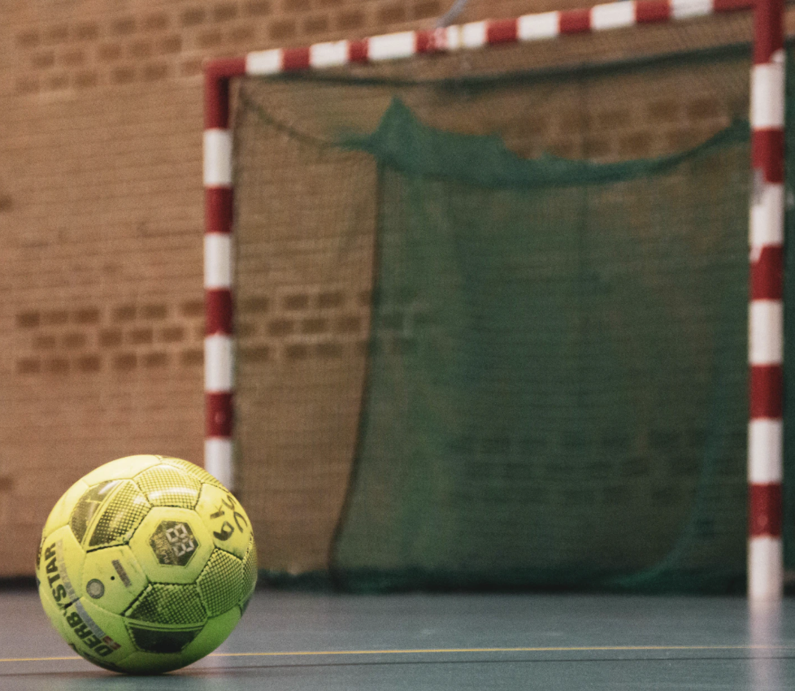
Den ubrukte handballen
Då eg var ti år, gjorde eg eit forsøk på å begynne på handball. Mange av dei andre jentene i klassa spelte, og mamma masa veldig om at eg måtte gi sporten ein sjanse. Handballtreningane var både slitsame og kjedelege, så eg slutta nokså kjapt og har ikkje angra!

Slide 8
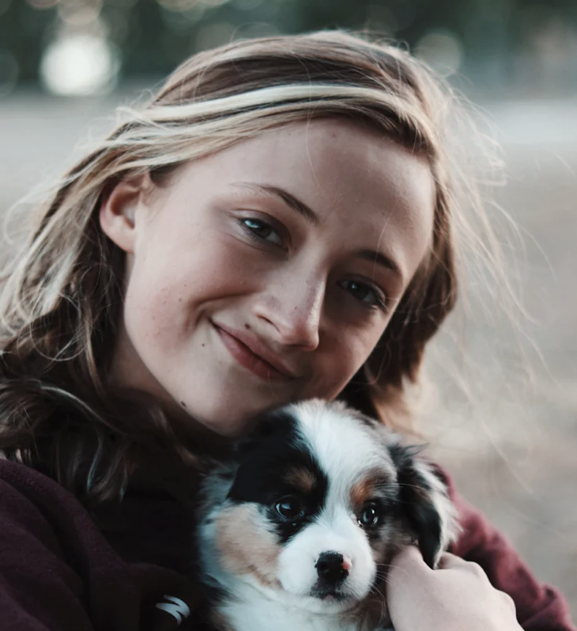
BFF
Dette er Lina, veninna mi. Etter eg møtte Lina i 2014, endra livet mitt seg, og det er ingen andre eg heller vil henge med. Ho er morosam å vere med, ho ler ofte, har gøye idear, elskar å finne på ting og er like uinteressert i handball som meg.

